Slide 1
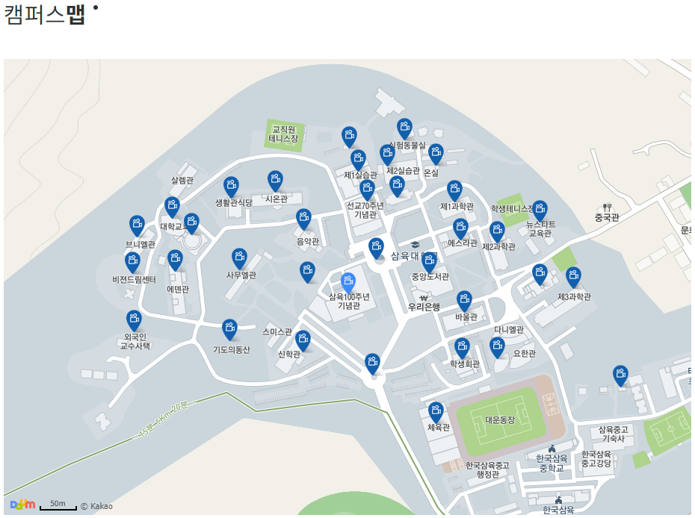

◎ 인성교육원
〮 금연금주클리닉
(흡연음주예방교육)

